Slide 1

令和２年10月作成
西区福祉保健課健康づくり係
感染症の基礎知識について
① 感染症とは
② 経路・予防について
③ 新型コロナウイルス
西区のマスコットキャラクター
「にしまろちゃん」

Slide 2
感染症とは
病原体（細菌、ウイルス、真菌、寄生虫など
病気を起こす小さな生物）が体に侵入する
病気のことです。
病原体が体に侵入しても、すべてに症状が
現れるわけではなく、発症するかどうかは
病原体の感染力と体の抵抗力とのバランス
次第です。
Notes:
感染症とは、病原体（細菌、ウイルス、真菌、寄生虫など病気を起こす小さな生物）が体に侵入する病気のことです。
病原体が体に侵入しても、すべてに症状が現れるわけではなく、発症するかどうかは病原体の感染力と体の抵抗力との
バランス次第です。

Slide 3
感染経路について
人や物から広がる経路として、以下の4つが
あります。
１．接触感染
２．飛沫感染
３．空気感染
４．媒介物感染
Notes:
病原体が体の中に侵入する経路は、あまり聞かない言葉だと思いますが、垂直感染と水平感染の2種類です。
垂直感染は、妊娠中や出産で、病原体が赤ちゃんに感染することをいい、母子感染と言えば分かりやすいと思います。
代表的な病気は、風疹やトキソプラズマ、B型肝炎です。
人や物といった感染源から周囲に拡大し、日常生活で起こりやすいのが水平感染で、接触感染・飛沫感染・空気感染
媒介物感染の4つに分類できます。

Slide 4
１．接触感染
感染した人、病原体が付着した物、感染源
に直接接触して感染する経路です。手指など
皮膚に付着した病原体が、目・鼻・口
（のど）の粘膜や、消化管に侵入することで
感染が成立します。
接触感染を予防する方法としては、手洗いや
手指消毒、そして病原体が付着した物の消毒
です。
Notes:
はじめに接触感染ですが、これは、感染した人、病原体が付着した物、感染源
に直接接触して感染する経路です。手指など皮膚に付着した病原体が、
目・鼻・口（のど）の粘膜や消化管に侵入することで感染が成立します。
代表的な病気は、伝染性膿痂疹（とびひ）、梅毒、淋病、破傷風などです。
接触感染を予防する方法としては、手洗いや手指消毒、そして病原体が付着
した物・場所の消毒です。共有・共用するものとして、ドアノブ、照明のスイッチ、
エレベーターのボタン、パソコンのキーボードやマウス、タオルなどがあります。
可能なら共用を避け、不可能なら、感染症の流行期であれば、平時よりも
消毒回数を増やすか、使用のたびに消毒が困難であれば、利用者の手指を
きれいにしておく必要があります。消毒しやすいように、消毒薬を配備しておき
ましょう。

Slide 5
２．飛沫感染
咳やくしゃみで飛び散ったしぶき（飛沫）
を吸い込むことにより感染する経路です。
飛沫感染を予防する方法として、咳や
くしゃみをする際に、飛沫を飛ばさない
ように、マスク着用や、肘やハンカチ、
ティッシュで口を覆う「咳エチケット」が
あります。
室内であれば、換気も大事な予防方法です。
Notes:
次に飛沫感染ですが、これは咳やくしゃみで飛び散ったしぶき（飛沫）を吸い込むことにより感染する経路です。代表的な病気は、新型を含むコロナウイルス感染症、インフルエンザ、かぜ、百日咳、マイコプラズマなどです。飛沫感染を予防する方法としては、咳やくしゃみをする際に、飛沫を飛ばさないように、マスク着用や、肘やハンカチ、ティッシュで口を覆う「咳エチケット」です。室内であれば、換気も大事な予防方法です。換気の目安としては、1時間に2回で、1回あたり5分間、部屋の窓を全開にします。対角線上に設置された２つの窓を全開にすることが理想ですが、

Slide 6
３．空気感染
空気中を漂う微細な粒子（飛沫核）を吸い
込むことにより感染する経路です。予防方
法としては、前述のような咳エチケットに
加え、空気中に漂わせないための換気です。
Notes:
空気感染は、空気中を漂う微細な粒子（飛沫核）を吸い込むことにより感染する経路です。代表的な病気は、結核、麻疹（はしか）
水痘（みずぼうそう）です。予防方法としては、前述のような咳エチケットに加え、空気中に漂わせないための換気です。

Slide 7
４．媒介物感染
汚染された水、食品、血液、動物、昆虫な
どを介して感染する経路です。医療の現場
での針刺し事故や、食中毒も、この経路に
含まれます。感染予防として、原因となる
物に触れない、摂取しないことです。
食品であれば、適切な保存や、加熱などの
調理法により、防ぐこともできます。
Notes:
媒介物感染は汚染された水、食品を口（広義の経口感染）にしたり、血液（針刺し・針の使い回し、輸血・薬剤の非加熱製剤、性交渉など）、動物（濃厚接触・咬まれるなど）、昆虫（刺されるなど）などを介して感染する経路です。代表的な病気としては、医療の現場での針刺し事故や、入れ墨・薬物乱用での針の使い回しによるB、C型といったウイルス性肝炎、針刺しや性交渉によるエイズウイルス感染症、水からのレジオネラ肺炎やコレラ、蚊に刺されて起こる日本脳炎、デング熱、ジカウイルス感染症、マラリアなどがあります。感染予防として、原因となる物に触れない、摂取しないことです。原因物質が食品であれば、適切な保存方法や、十分に加熱するなどの調理法により、防ぐこともできます。

Slide 8
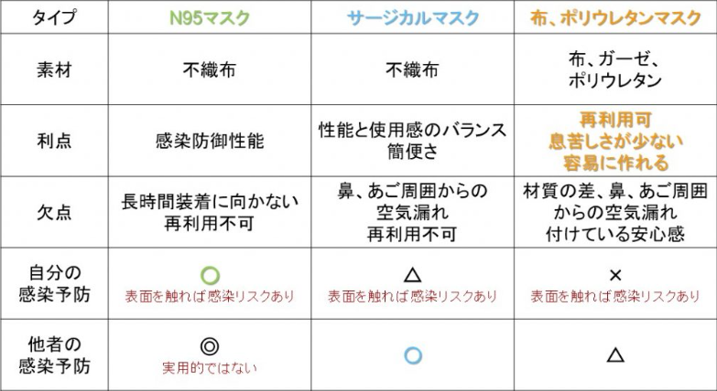
マスクの素材と目的
岩室紳也先生HP
紳也特急より
Notes:
続いて、感染防止の方法について、少し詳しく説明していきます。
飛沫感染防止の方法として、マスク着用をあげました。マスクにはいくつかの種類があります。表の左側から見ていきましょう。N95マスクは、０.3μm以上の微粒子を
95％以上遮断し、かつ着用している部分からの空気の漏れ率を10％以内に抑える機能のあるマスクで、主に医療機関で使用されています。真ん中のサージカル
マスクとは、材質が「不織布」で、一時期、品不足のため入手が困難になったマスクです。そのこともあり、自家製の布マスクや、おしゃれを重視したポリウレタンマスク
が出てきました。マスク着用の最大の目的は、咳やくしゃみをする人の飛沫を、他人に吸い込ませないようにすることです。不足したサージカルマスクの代用として
やむを得ず、再利用や、他の素材のマスクを着用しています。マスクの効果を上げるためにも、鼻やあごから空気が漏れないようにしっかりとノーズワイヤーを鼻の形に
合わせることと、あごまで覆い、自分に合ったサイズのものを使うようにお願いします。食事でテーブルの上に置くときは、内側が天井に向かないよう２つ折りか、
表面（外側）を天井向きにします。すべてのマスクに共通するのですが、表面に病原体が付着している可能性がありますので、着脱時には表面を触らないように
しなければなりません。もし触ってしまったら、目や鼻、口を触る前に、必ず手洗いや消毒を行いましょう。また、マスクには、飛沫感染予防以外にも、着用することで
鼻や口を触る機会を減らし、またのどの乾燥を防ぎ、病原体の付着の予防にもつながります。

Slide 9
消毒薬の留意点
消毒とは菌やウイルスを無毒化すること。
除菌とは菌やウイルスの数をその物体から
減らすこと。
病原体に有効な消毒薬を用いる。
成分、濃度、保存状態、保存期間を確認
すること。
消毒が不可能の場合、実現性が低いが、
病原体の生存期間中は、その場の立ち入ら
ず、放置しておくという方法もある。
Notes:
続いて消毒薬についてです。消毒とは菌やウイルスを無毒化することです。除菌とは菌やウイルスの数をその物体から減らすことであり、完全になくすこと
ではありません。除菌スプレーがどういうスプレーかお分かりかと思います。
手指は、石けんを泡立てた手洗いが有効です。物理的に病原体を流します。流水が使用できない状況の場合、消毒用アルコールを用います。
当初、70～95%が有効濃度と言われていましたが、60％以上でも一定の効果があることが分かりました。手洗い後、手が濡れたままアルコールを
吹きかける方がいらっしゃいますが、その場合、濃度が薄まりますので、お勧めしません。しっかり手が洗えたのであれば併用の必要はありません。
また手指のアルコールですが、病原体に15秒以上さらさないと、不活化しません。ちょこっと垂らす程度では効果は期待できませんので、しっかり付けてください。
手が触れたところなどの環境面の消毒は、消毒用アルコール、次亜塩素酸ナトリウム溶液にも使いましょう。
ただし、消毒用のアルコールは万能薬と思われがちですが、冬季に流行するノロウイルスやロタウイルスには、ほとんど効果がありません。
この場合、次亜塩素酸ナトリウム溶液を使いましょう。次亜塩素酸ナトリウムを使用する際は、においが強いので換気しながら消毒してください。
また、手指につくと肌荒れを起こしますので、必ずゴム手袋を着用しましょう。
冬場に流行するノロウイルスと、新型コロナウイルスの環境面での消毒では、次亜塩素酸ナトリウムの濃度が異なりますので、ご注意ください。
ノロウイルスには0.02%、新型コロナウイルスには0.05％です。 流行期、施設では希釈した次亜塩素酸ナトリウム溶液を作り置きする場合が
あります。次亜塩素酸ナトリウムの溶液は、ボトルを開封して希釈（1～0.05％）すると、室温ではｐHの低下や紫外線のため約１か月で
塩素濃度が50％低下します。その都度、作ることが理想ですが、遮光された茶色のびんで完全に密封すれば１％、0.1％については１か月間は
ほとんど濃度の低下はありません。
次亜塩素酸ナトリウム溶液に似た次亜塩素酸水という消毒液があります。さまざまな製法で作られている酸性の液体で、あまり汚染されていない環境面の
消毒・除菌については有効塩素濃度80ppm以上の次亜塩素水であれば効果がありますが、ヒタヒタにして10分放置後に拭き取るという消毒方法です。
次亜塩素酸ナトリウムを水で薄めれば次亜塩素水が作れるということはありません。他に、家庭用洗剤の界面活性剤も消毒効果があることが分かってきています。
新型コロナウイルス感染者が使用した場所の消毒が困難な場合、感染者が使用しなくなってから72時間経てば、消毒しなくても感染の心配はありません。

Slide 10
窓の開放のよる換気の方法
換気回数は、毎時２回以上（30分に１回以上）。
1回あたり数分程度。
窓は全開。
複数の窓があれば、二方向の壁の窓を
開放。
窓が１枚しかなければ、ドアを開放。
Notes:
換気については対角線上の二方向で空気の流れをつくるのが基本です。部屋の空気すべてを外気と入れ替えるために、換気回数を毎時２回以上（30分に１回以上）、1回あたり数分程度で、窓は全開とします。空気の流れを作るため、２枚以上の窓がある場合、二方向の壁の窓を開放します。窓が一つしかない場合は、ドアを開けてください。室内の構造上の理由でそれが困難な場合、少なくとも一か所の窓から強制的に排気させることで擬似的に空気の流れをつくりだします。この場合、サーキュレーターの風を人に当てず、窓に向けて設置して、室内の空気を戸外へと排気します。

Slide 11
他の予防方法
感染症によっては、重症化を予防する目的
で、ワクチン（予防接種）があります。
新型コロナウイルスが流行していること
もあり、できるだけ発熱患者さんを減らす
ため、今冬は、高齢者へのインフルエンザ
予防接種が無料になります。
Notes:
他の予防方法としてワクチン（予防接種）があります。病気予防の有効性が確認されたワクチンを接種することで抵抗力（免疫）を高め、病気予防の他、かかった場合に
重症化しにくくする効果が期待されます。個人の感染予防・重症化防止に限らず、感染症のまん延防止となる、皆様の生命と健康を守る対策の一つです。
新型コロナウイルスが流行しており、できるだけ発熱患者さんを減らすため今冬は、高齢者のインフルエンザ予防接種が無料になります。インフルエンザ予防接種は、高齢者の
発病防止や特に重症化防止に有効であることが確認されています。
通常、インフルエンザの流行は１月上旬から３月上旬が中心であり、インフルエンザウイルスは毎年変化しながら流行するため、ウイルスの流行を予測してワクチンを製造しています。
ワクチンが十分な効果を維持する期間は、接種後約２週間後から約５か月とされているため、流行が予想される時期とワクチンの有効期間から、より有効性の高い予防接種と
なるように接種期間を設定しております。一般的には、65歳以上の方は毎年１回の接種で効果があります。10月の開始月は、予約が殺到して一時的に予約困難になりますが
今年は、国も過去最大量を供給するので、接種までは自ら実行できる予防を励行していただき、接種後もワクチンを過信しないようにしましょう。なお、高齢者の無料接種期間は
10月１日から12月31日です。

Slide 12
ワクチンのトピックス：ロタワクチン
令和２年10月１日より定期予防接種となりまし
た。対象者は、令和２年８月１日以降に生まれ
たお子さんが対象です。
ロタウイルス腸炎とは口から侵入したロタウイ
ルスが腸管に感染し、下痢や嘔吐を引き起こし
ます。１週間程度で治りますが、初めてロタウ
イルスに感染した時は、特に重症化しやすく
まれに脳や腎臓に影響をおよぼすこともあり
注意が必要です。
Notes:
最近のワクチンのトピックス、お子さんを対象としたロタワクチンについて説明します。令和２年10月１日より定期予防接種となりました。対象者は、令和２年８月１日以降に生まれたお子さんが
対象です。
ロタウイルス腸炎とは、口から侵入したロタウイルスが腸管に感染して発症します。感染力が非常に強く、手洗いや消毒などをしっかりしても、感染予防をすることが難しく、乳幼児のうちにほとんどの
子どもが感染します。下痢や嘔吐は1週間程度で治りますが、下痢、嘔吐が激しくなると、脱水症状を起こす場合もあり、乳幼児の急性胃腸炎の入院の中で、もっとも多い感染症です。
一生のうちに何度も感染するウイルスですが、初めてロタウイルスに感染した時は、特に重症化しやすく、まれに脳や腎臓に影響をおよぼすこともあり、注意が必要です。生後、すぐに感染する場合も
あるので、ワクチンの接種は、早い時期に完了させましょう。

Slide 13
潜伏期
感染から発病までの期間のことを指します。
不顕性感染、無症状病原体保有者という言葉
も同じような意味ですが、感染には気づいて
いないため、検査を受けていないことが多い
です。
施設内で感染症が流行した場合は、自分の
健康に問題がなくても、感染していると思い
手洗い・消毒、マスク・手袋の着用の徹底を
お願いいたします。
Notes:
潜伏期とは、感染から発病までの期間のことを指します。病原体により期間は異なるのですが、数時間で発病するものから、結核のように、一生発病しないものもあります。黄色ブドウ球菌やノロウイルスなど食中毒の原因となる病原体は、比較的早いです。インフルエンザは発病の１日前から、新型コロナウイルスは、発病の2日前から他への感染性を有しています。不顕性感染、無症状病原体保有者という言葉も同じような意味ですが、本人は感染には気づいていないため、検査を受けていないことが多いです。調理従事者の定期検便で判明したり、例えば家族にO-157の感染者がいて、保健所による行政検査を受けたら陽性だったというような判明経路が中心です。施設内で感染症が流行している場合は、自分の健康に問題がなくても、感染していると判断し、手洗い・消毒、マスク・手袋の着用の徹底をお願いいたします。また、施設の調理従事者で、家庭内に下痢などの消化器症状を呈している人がいる場合、出勤については、職場に相談してください。潜伏期とは異なりますが、ノロウイルスは、２～３日で症状が消失しても、いつも通りに戻った固形便中に、平均２～４週間、ウイルスが排せつされたままです。排便後のトイレはもちろんのこと、トイレットペーパーを通り越したウイルスが手指に付着していますので、しっかり手洗いをお願いいたします。前述のように、ノロウイルスに消毒用アルコールは無効です。

Slide 14
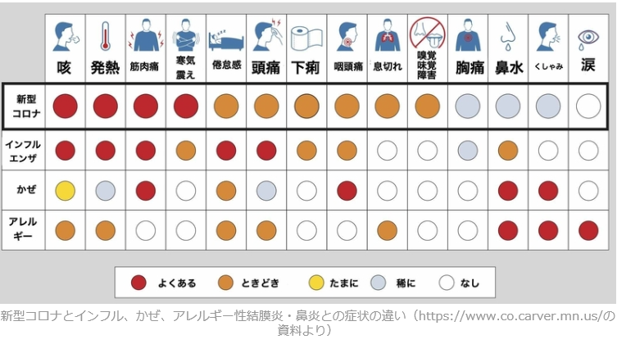
新型コロナウイルス感染症の症状
Notes:
ここから、新型コロナウイルス感染症について、少し説明いたします。症状はかぜやインフルエンザに似ていますが、嗅覚・味覚障害が特徴的です。

Slide 15
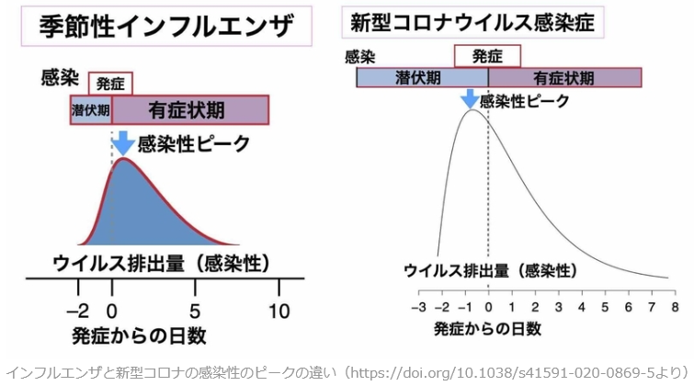
新型コロナウイルスの感染時期
新型コロナの人が周囲の人にうつしやすい時期は、発症の
３日前～発症後５日くらいであるとされます。この時期を
過ぎると人にうつすことは稀になります。
Notes:
新型コロナウイルスの他への感染時期について前述しましたが、インフルエンザは発症日１日前からに対し、新型コロナウイルス感染症は、発症の
３日前からです。日本では、発症２日前から接触した人が、濃厚接触者に該当する可能性があるとしています。

Slide 16
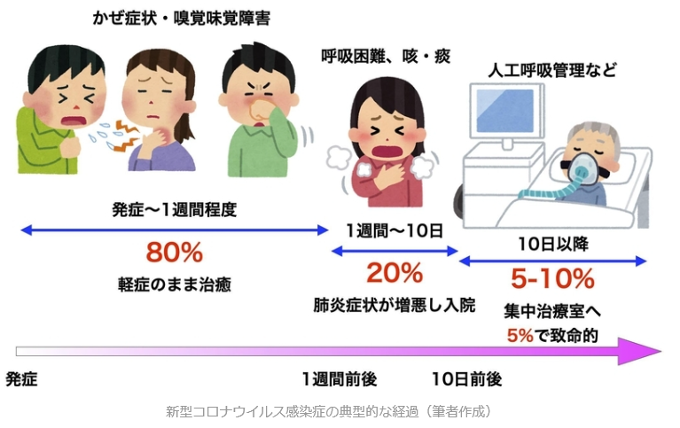
新型コロナウイルス感染症の発症後の経過
国立国際医療センター忽那賢志先生
Notes:
新型コロナウイルス感染症の発症後の経過ですが、感染した人の80%が、かぜのような軽症のまま1週間程度で治癒し、1週間以降で、残りの20％に肺炎症状が悪化し
入院となり、10以降に５～10％が重症化し、人工呼吸器の管理が必要となり、お亡くなりになる方もいらっしゃいます。

Slide 17
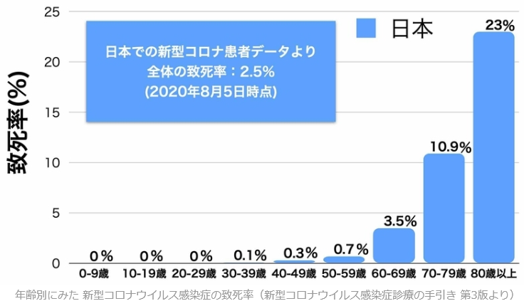
日本の年代別致死率
Notes:
日本の年代別致死率ですが、高齢者ほど重症化や死亡率が高くなります。

Slide 18
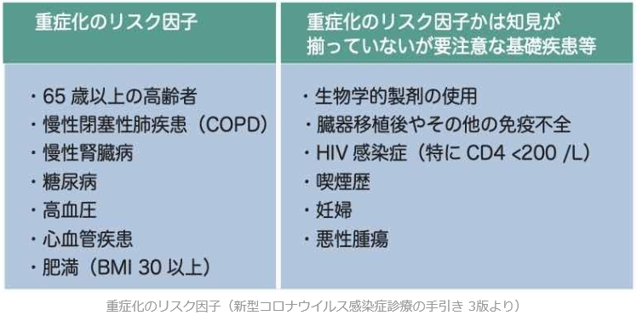
重症化のリスク因子
BMI(体格指数) ＝ 体重(㎏) ÷ 身長（m）÷ 身長(m)
正常：18以上25未満
Notes:
重症化のリスク因子としては、加齢だけでなく、生活習慣病も含まれます。

Slide 19
「濃厚接触者」とは？
～新型コロナウイルス感染症患者に対する積極的疫学調査実施要領
（令和２年5月29日改訂）～
COVID-19症例(無症状病原体保有者を含む)の感染可能期間に接触した者のうち、次に該当する者。
・同居あるいは長時間の接触（車内、航空機内等を含む）が
あった者
・適切な感染防護無しに患者を診察、看護、介護していた者
・患者の気道分泌液・体液等の汚染物質に直接触れた可能
性が高い者
・手で触れることの出来る距離（目安１m）で、必要な感染
予防策なしで、患者と15分以上の接触があった者
※周辺の環境や接触の状況等から総合的に判断
→ 要領をもとに、最終的には保健所が判断する
Notes:
濃厚接触者は、調査結果を踏まえて、保健所が判断しますが、簡単に言い換えると、感染した人が発症した日の２日前以降に会った人で
適切な感染予防策（マスク）なしで、１ｍ以内の距離で、15分以上の接触があった人としています。他にも３密や、換気の状況も踏まえて
判断しています。

Slide 20
「濃厚接触」と判断した例
マスクせずに15分以上、１ｍ以内の距離で
・会食をした。休憩室でおしゃべりしていた。
・喫煙室でたばこを吸った。
勤務中、マスクは着用しているが
・鼻を覆っていない。
・普段から消毒を行っていない職場。
・アルコールが配備されていない。
Notes:
過去に濃厚接触と判断した例は、マスクせずに15分以上、１ｍ以内の距離で会食をしていた。休憩時間に休憩室でお茶を飲んだりお菓子を食べたり、おしゃべりをしていた。
喫煙室でたばこを吸った。車に同乗した。
勤務中、マスクは着用していたけど、鼻を覆っていなかった。普段から消毒を行っていない職場。アルコールが配備されていないので、消毒が不十分。
共用物品からの接触感染の可能性といったケースです。

Slide 21
会議・食事・休憩での感染予防対策
会議
Web、換気、時間を短縮、参加者を限定、
対面者との距離、発言者はマイク使用。
食事・休憩
同じ方向（壁）を向く。食べている間は
会話なし。会話をするなら食べてから。
時間をシフト制。
流行期は喫煙所を閉鎖。
Notes:
会議・食事・休憩での感染予防対策ですが、会議は、Web方式など。換気は前述の通り。できるだけ時間を短縮し、長くなるようなら、途中で換気タイム休憩を入れる。
参加者を限定し密集を防ぎます。飛沫はまっすぐ飛ぶので、対面者との距離は２ｍ離すように、机の配置を、コやロの字型にします。発言者の声が大きくならないように
マイクを使用します。マイクは共用になる可能性があるので、複数用意すると良いです。1本使用後にすぐに消毒します。もし、複数用意できなければ、マイクを触った人が
自分の手指を消毒します。共用パソコンも使用する場合は同じです。私用前後にPCを消毒、使用者も手指を消毒します。
食事やと休憩についてです。食事は向き・距離・時間での、悪い条件が揃えば、濃厚接触者に該当してしまう可能性がとても高いです。
そのため、同じ方向を向くような席の配置にします。食事と休憩は、唯一の癒しの時間、大事なコミュニケーションの時間でもありますが、今の流行期は、マスクを外し
飲食している間はおしゃべりしないようにしましょう。会話は、全員の食事が終わってから行ってください。また、陽性者が出ることを想定した場合、全員が濃厚接触者とならない
ように、食事や休憩時間は、最小限の人数のシフト制にすると良いでしょう。そしてたばこ休憩ですが、喫煙時、マスクを外し深呼吸を伴います。人によっては、会話を
しながら吸う人もいます。たばこ休憩時に感染するケースもあるため、流行期は喫煙所を一時閉鎖するか、喫煙所の人数制限を設ける方法もあります。
閉鎖のため、屋外で吸う人も出てきますが、他人への受動喫煙に配慮してください。

